Slide 1

TurboTech
Online prodaja hardverskih uređaja
Miloš Mravik 2014200501
Maida Salihbegović 2014202511
Tamara Tanasić 2014201616

Slide 2

Opis aplikacije
Web prodavnica koja se bavi prodajom hardvera
User-friendly aplikacija
Jednostavna za korišćenje
U nastavku prezentacije dat je odgovor na korisničke zahteve sastavljene u specifikaciji.

Slide 3


Dizajn aplikacije
Aplikacija se sastoji od:
Korisničkog dela
Administratorskog dela

Slide 4
Korisnički deo
Elementi korisničkog dela aplikacije:
Pregled svih proizvoda
Detaljan pregled jednog proizvoda
Pretraga
Filtriranje (kategorija, ocena, cena)
Sortiranje
Dodavanje proizvoda u omiljene
Kupovina proizvoda
Login
Registracija
Baner sa akcijama
Slanje mail-a
za pomoć

Slide 5
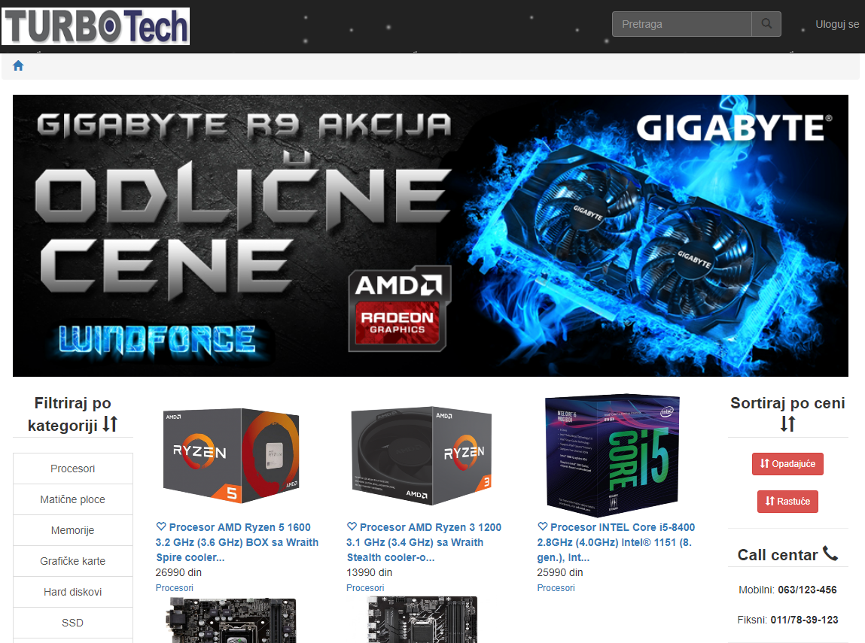

Slide 6
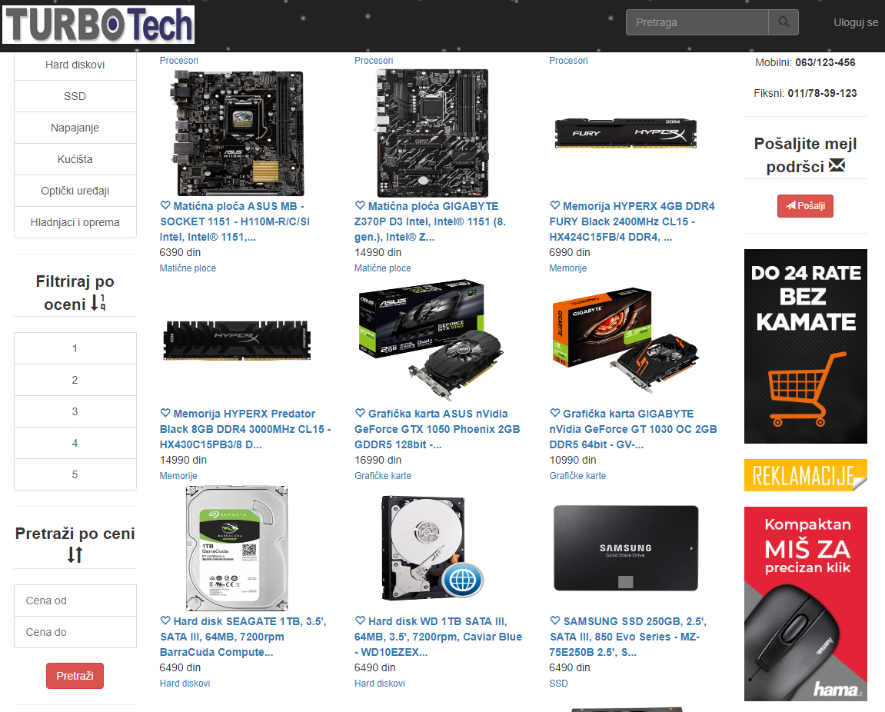

Slide 7
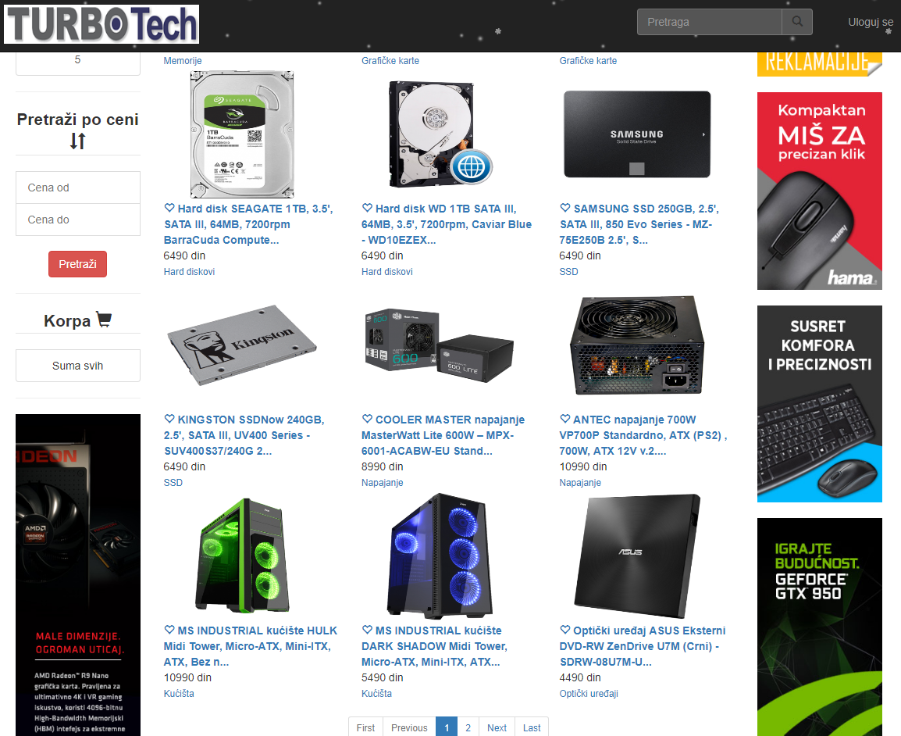

Slide 8
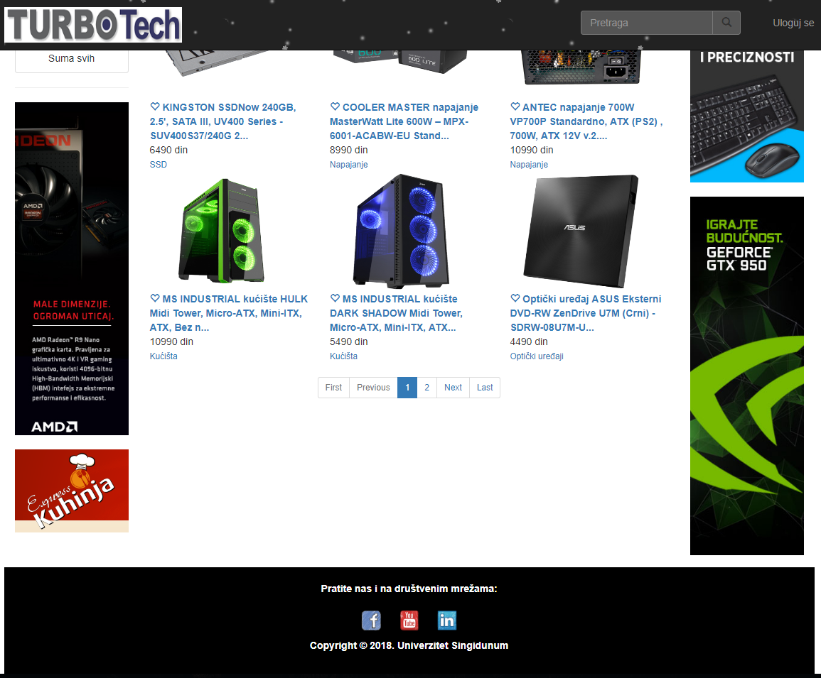

Slide 9
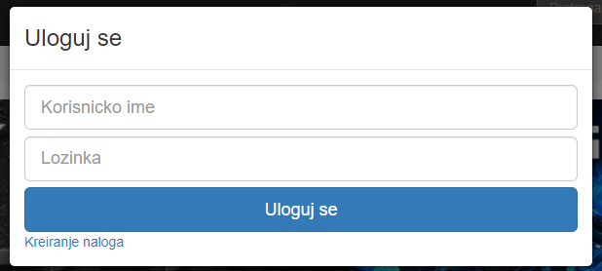
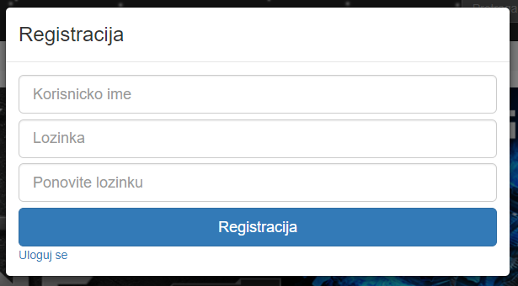

Slide 10
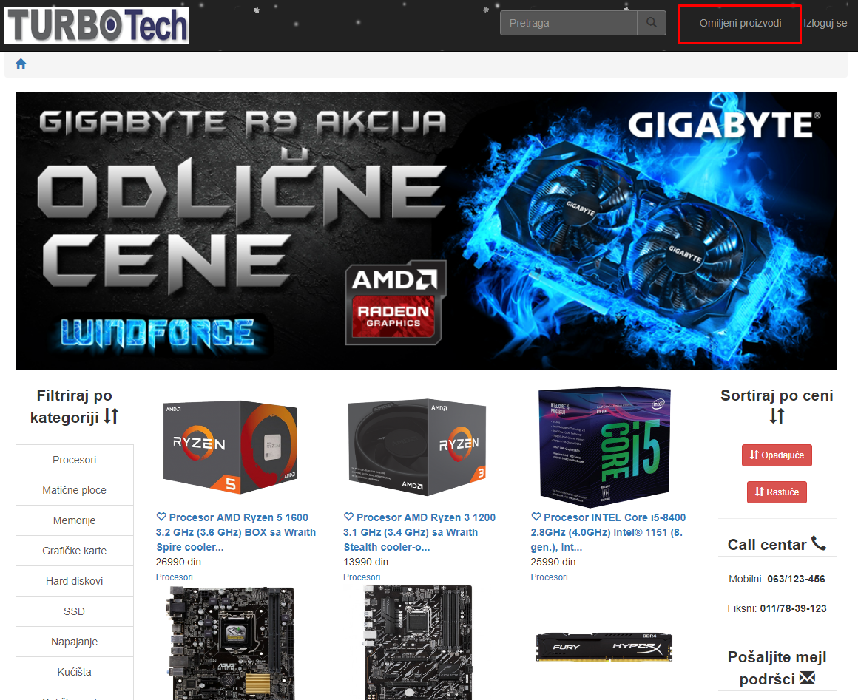

Slide 11
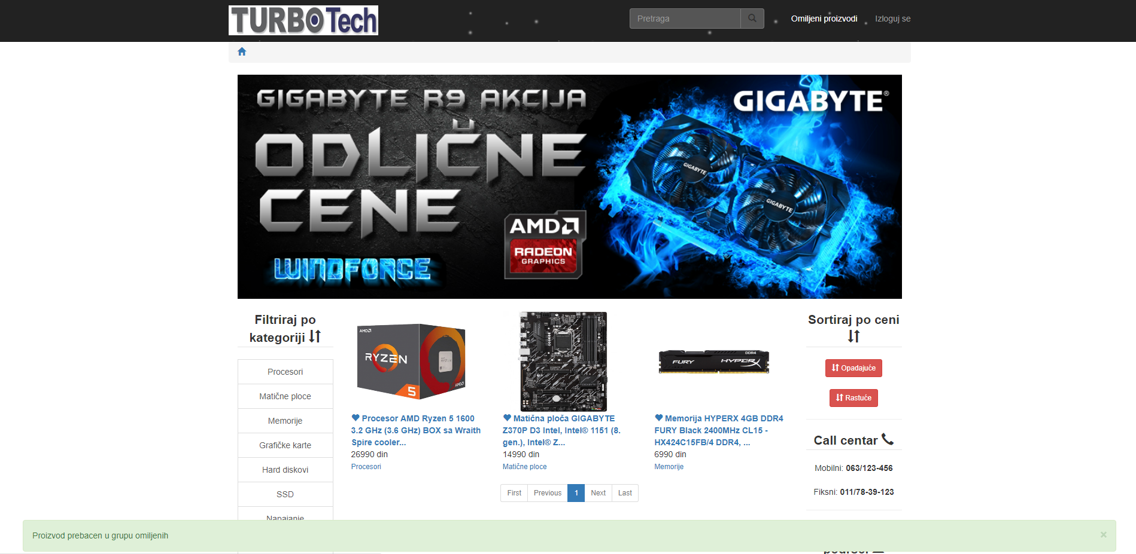

Slide 12
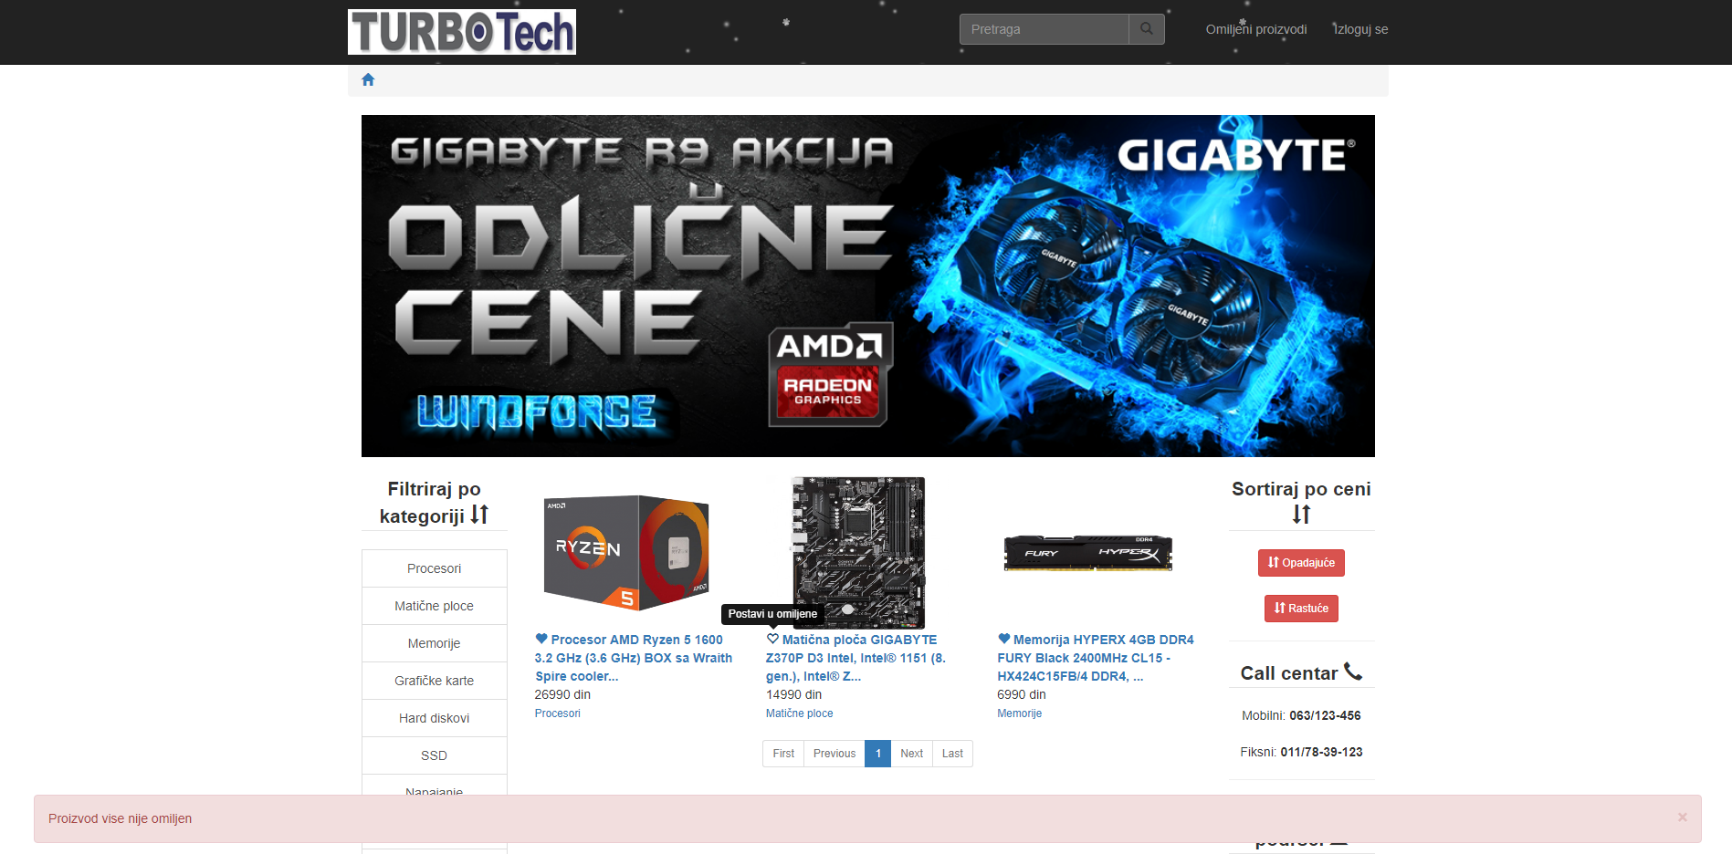

Slide 13
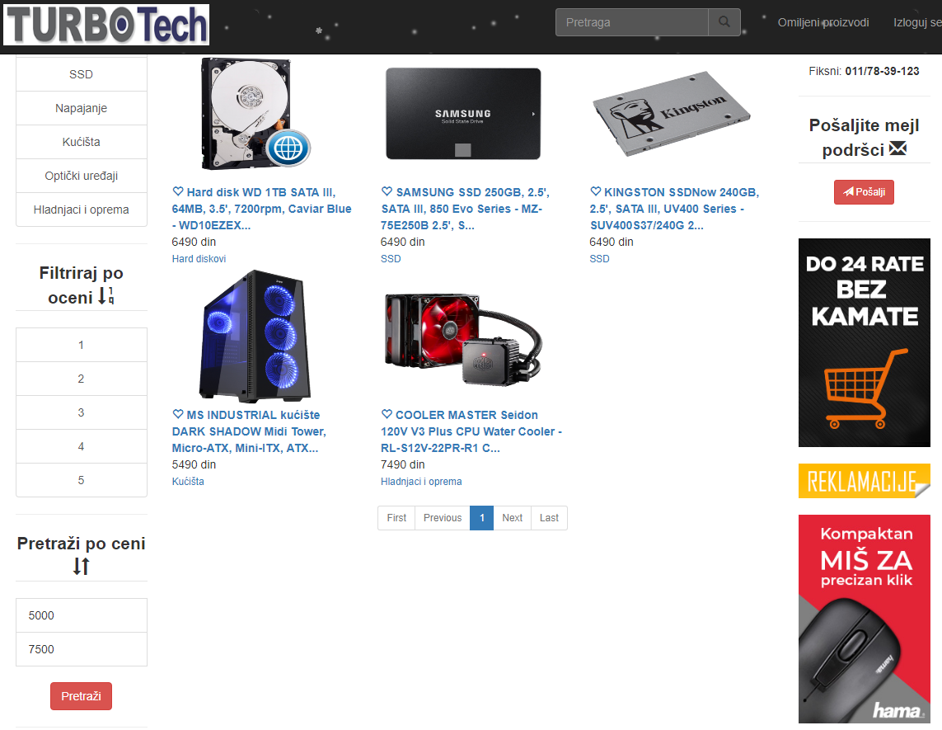

Slide 14
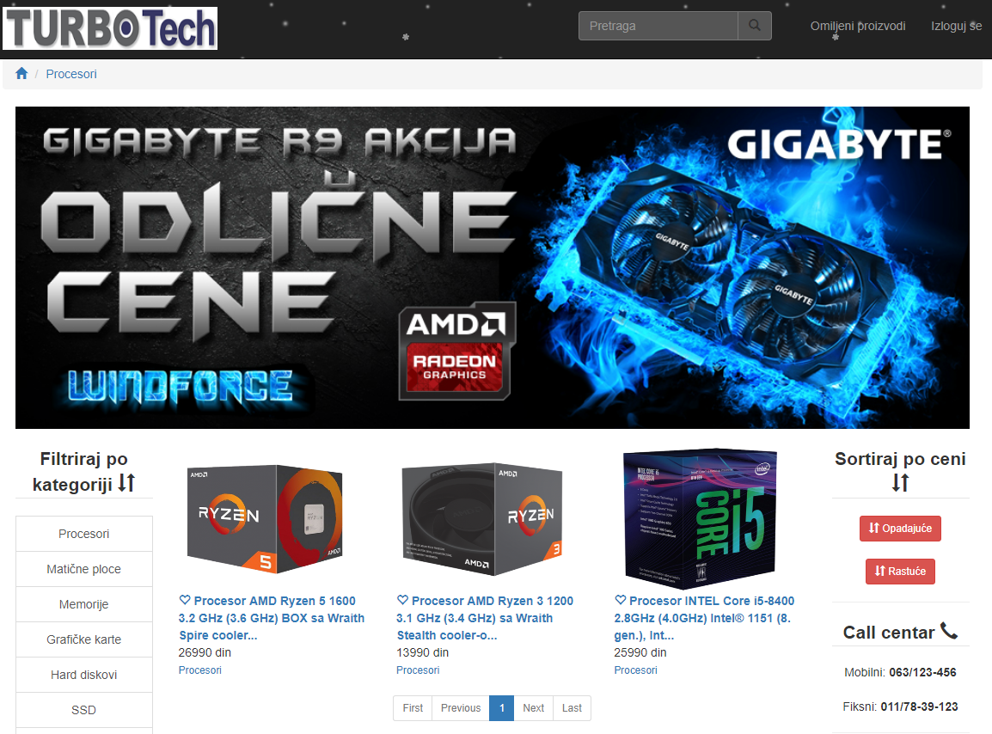

Slide 15
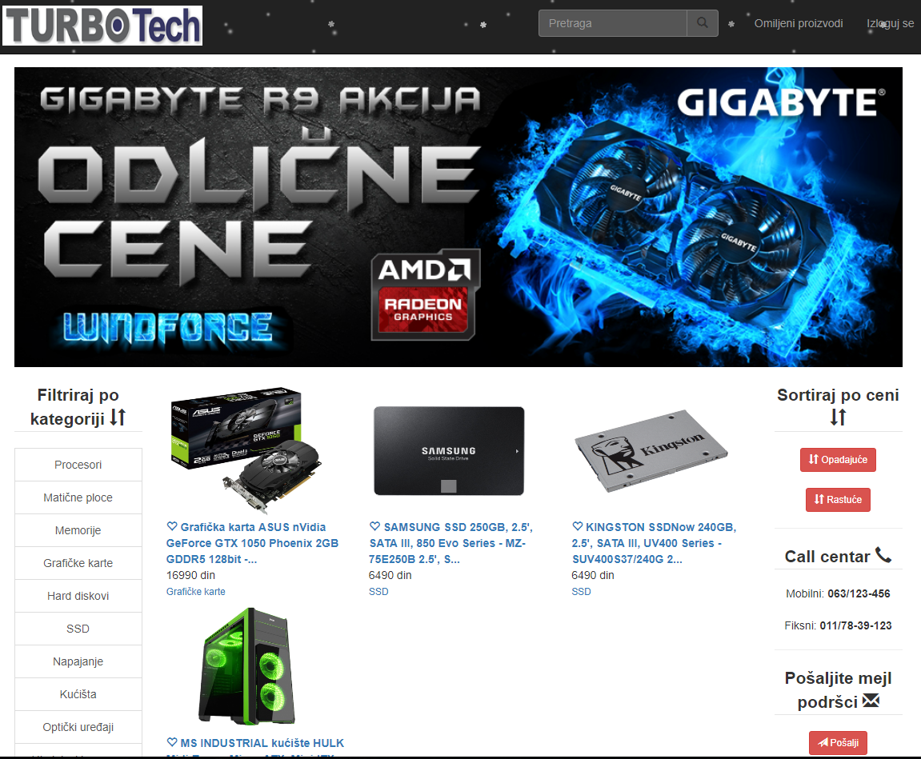

Slide 16
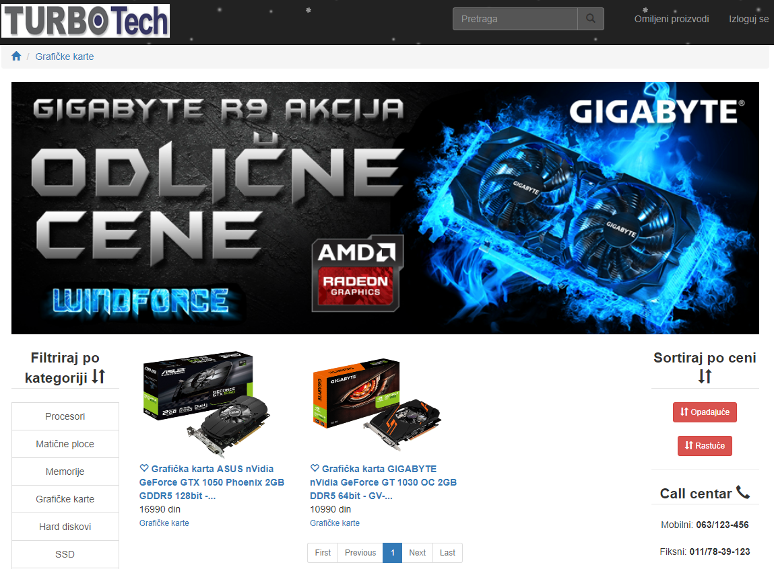

Slide 17
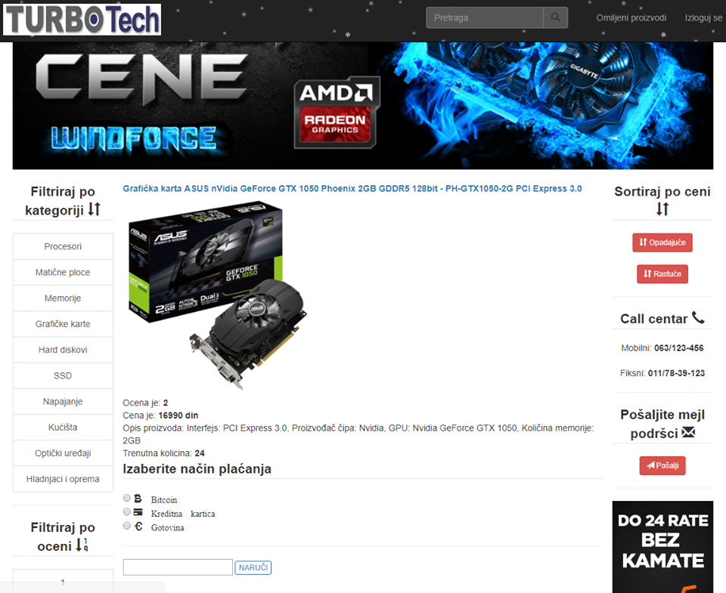

Slide 18
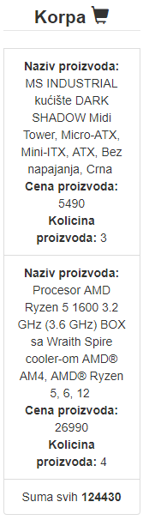


Slide 19
Administratorski deo
Elementi administratorskog dela aplikacije:
Login
Pregled proizvoda
Detaljan prikaz proizvoda
Promena proizvoda
Brisanje proizvoda
Dodavanje proizvoda
Izmena podataka o korisnicima

Slide 20
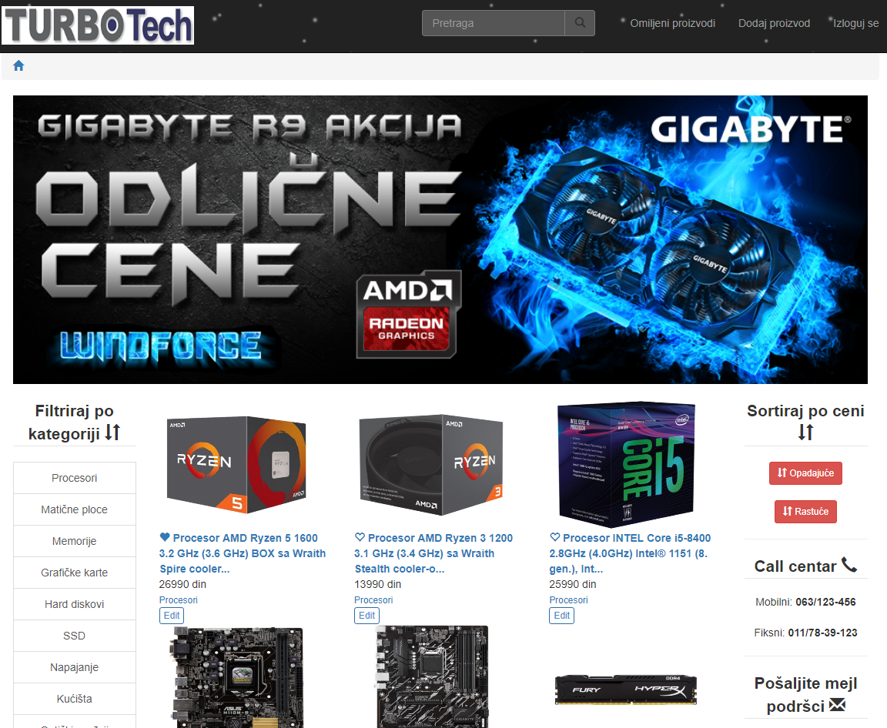

Slide 21
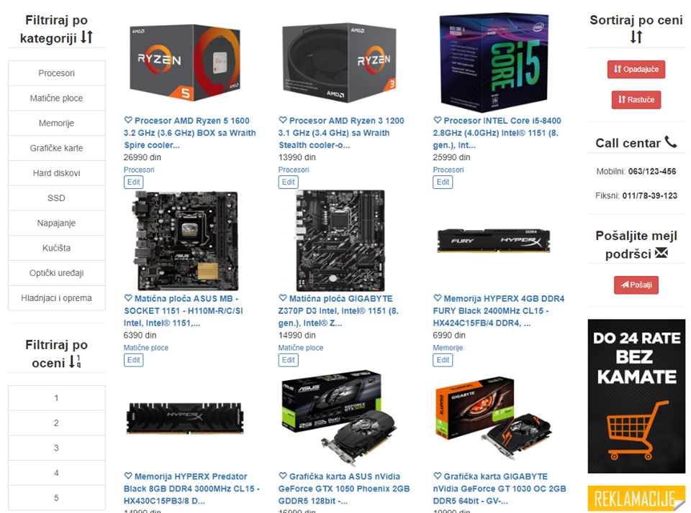

Slide 22
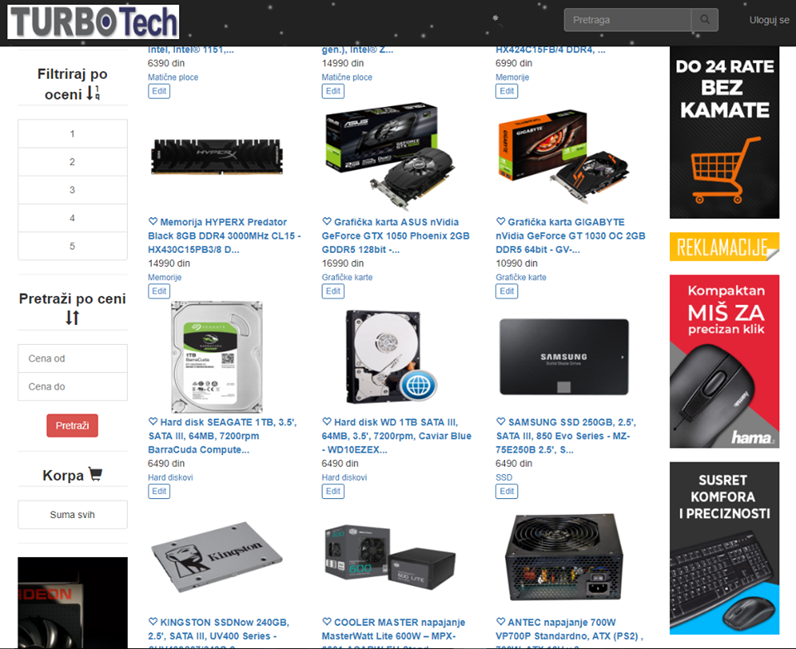

Slide 23
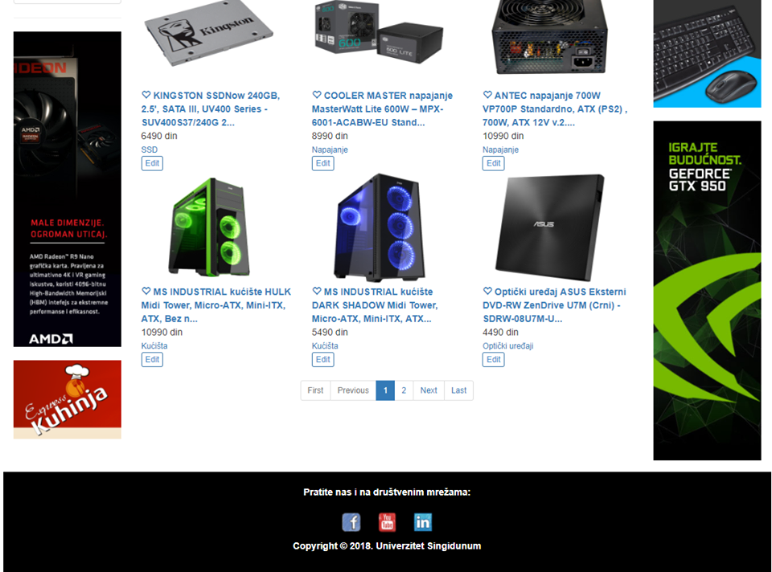

Slide 24
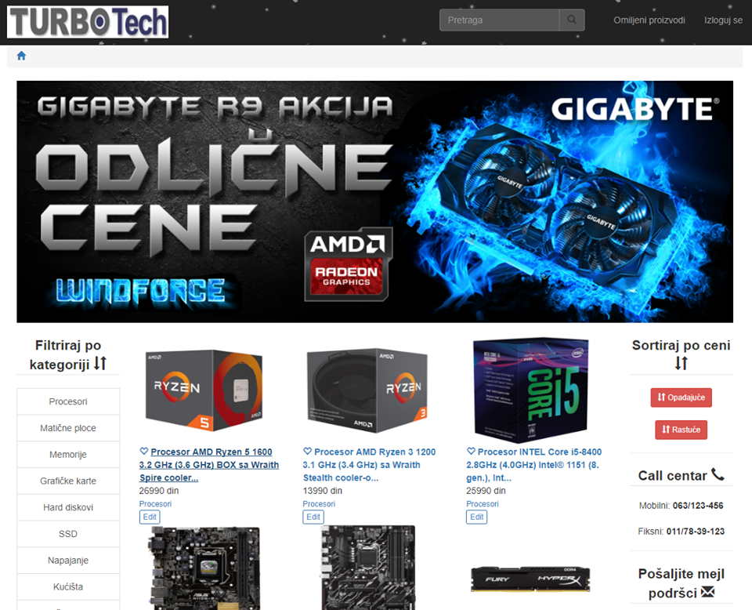

Slide 25
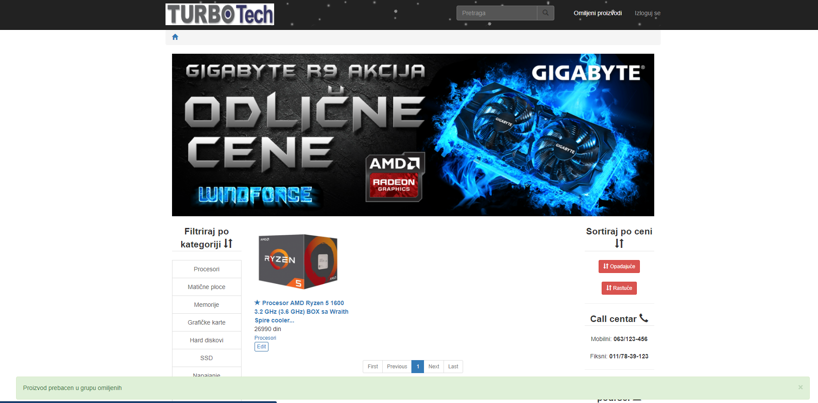

Slide 26
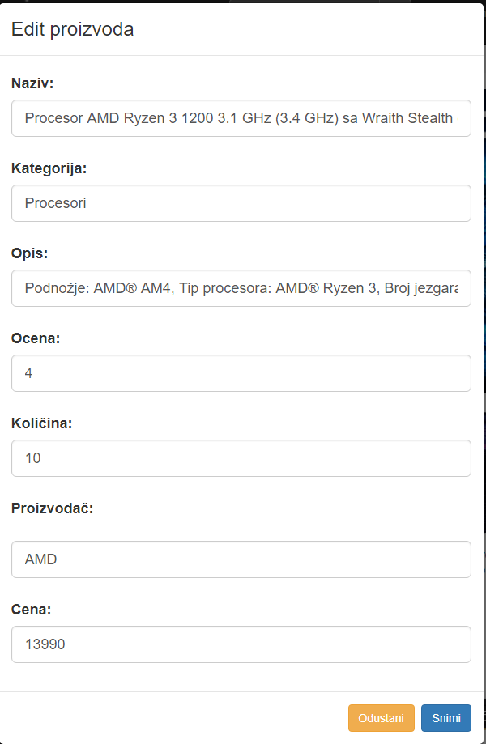
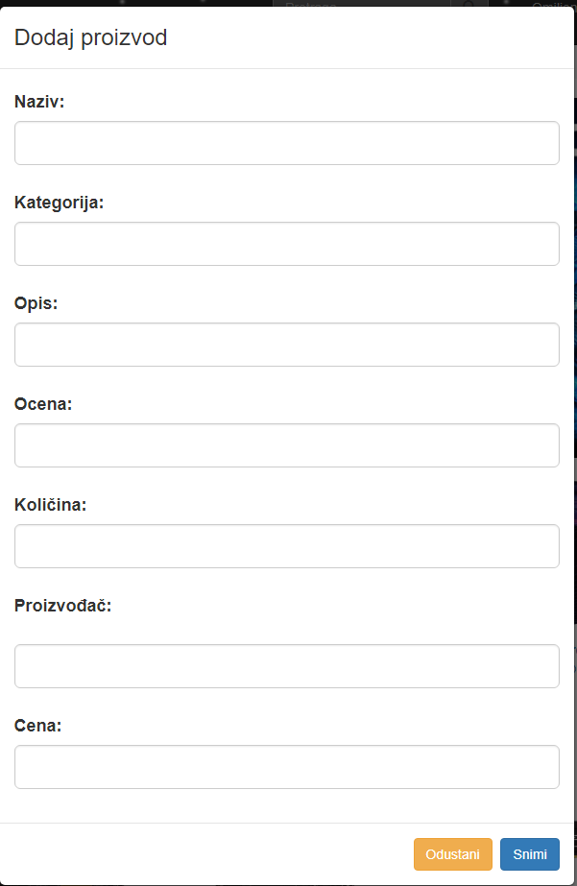

Slide 27

Glavne vrednosti aplikacije
Naša najveća konkurencija je WinWin Shop ali glavne prednosti koje su ujedno i glavne vrednosti naše aplikacije su:
Jeftina cena za dobar kvalitet
Mogućnost kupovine preko kripto valuta
Stalna podrška korisnicima 24/7
(Support je u obavezi da odgovori na mejl u roku od 12h)

Slide 28

Hvala na pažnji!
Januar 2018, Univerzitet Singidunum, Beograd

